Slide 1
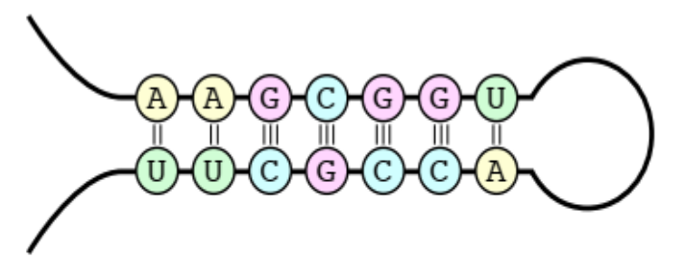
Projet

Slide 2
Plan
Représentation de structures secondaires d’ARN
Organisation du code
Présentation de l’interface utilisateur
Démonstration

Slide 3
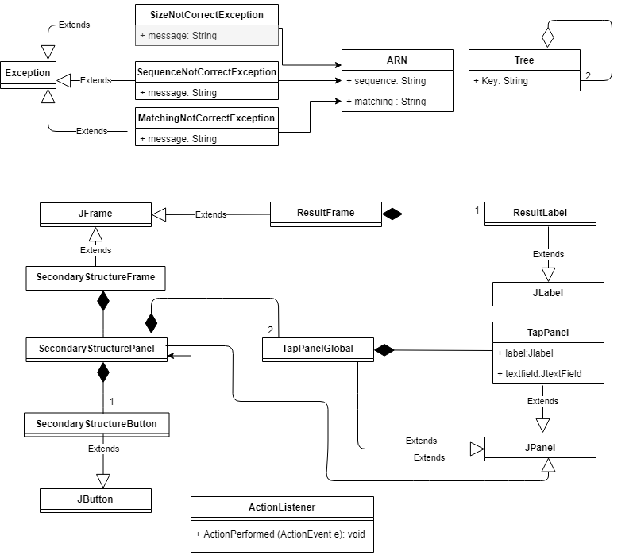
Organisation du code

Slide 4
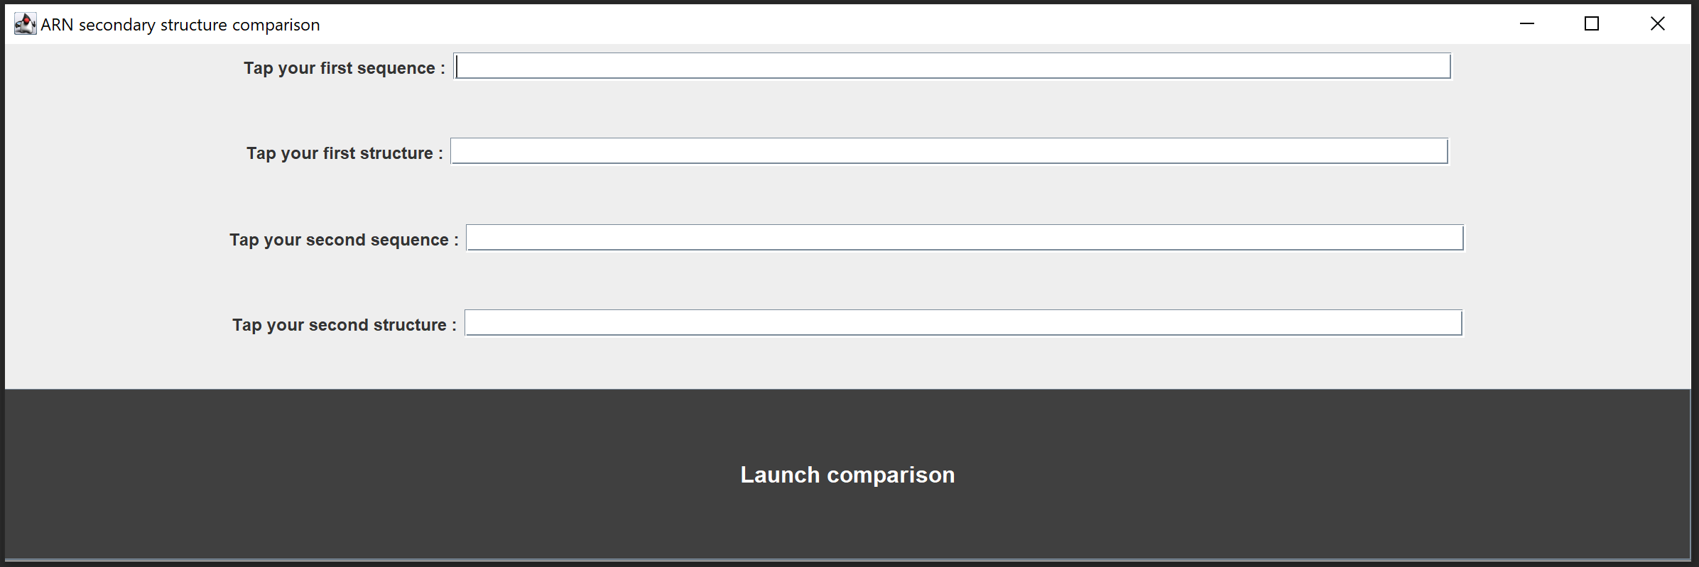
Présentation de l’interface utilisateur
SecondaryStructureFrame
SecondaryStructurePanel
TapPanelGlobal
TapPanel
SecondaryStructureButton

